Slide 1
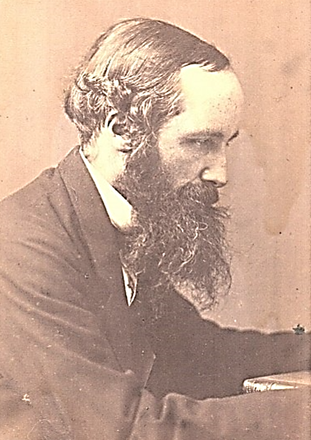
Maxwellovy rovnice
James Clerk Maxwell, 13. 6. 1831 - 5. 11. 1879
Ing. Karel Sixl

Slide 2
Trocha historie nikoho nezabije
Dějiny fyziky elektřiny a magnetismu:
1785 – Charles Auguste de Coulomb – Coulombův zákon
1799 – Alessandro Volta – první elektrický článek (Voltův sloup)
1820 – Hans Christian Oersted – v okolí vodiče, kterým protéká elektrický proud, vzniká magnetické pole
29.8. 1831 – Michael Faraday – elektromagnetická indukce
1847 – Gustav Robert Kirchhoff – Kirchhoffovy zákony pro elektrické obvody
1865 – James Clark Maxwell – Maxwellovy rovnice (dokončení nauky o elektřině a magnetismu)

Slide 3
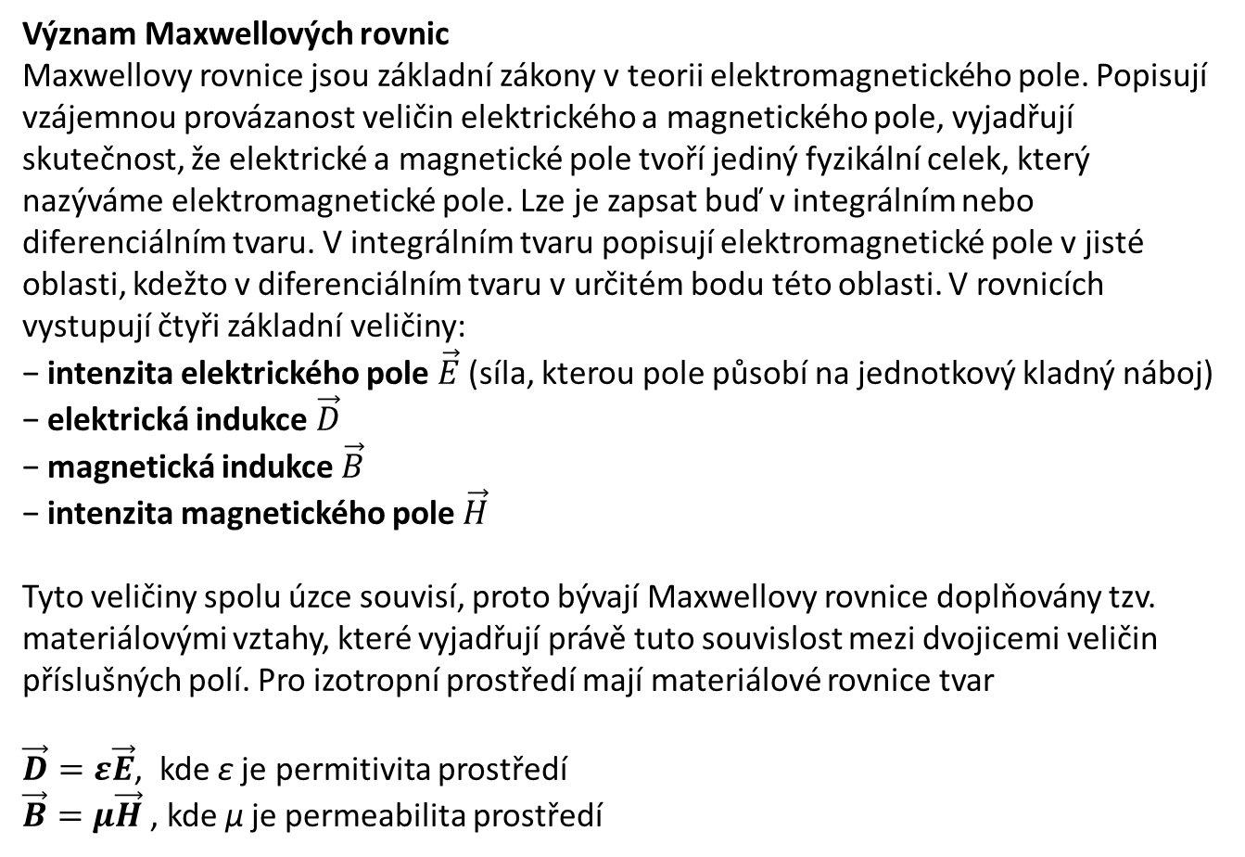
Význam Maxwellových rovnic
Maxwellovy rovnice jsou základní zákony v teorii elektromagnetického pole. Popisují vzájemnou provázanost veličin elektrického a magnetického pole, vyjadřují skutečnost, že elektrické a magnetické pole tvoří jediný fyzikální celek, který nazýváme elektromagnetické pole. Lze je zapsat buď v integrálním nebo diferenciálním tvaru. V integrálním tvaru popisují elektromagnetické pole v jisté oblasti, kdežto v diferenciálním tvaru v určitém bodu této oblasti. V rovnicích vystupují čtyři základní veličiny:
− intenzita elektrického pole $\vec{E}$ (síla, kterou pole působí na jednotkový kladný náboj)
− elektrická indukce $\vec{D}$
− magnetická indukce $\vec{B}$
− intenzita magnetického pole $\vec{H}$
Tyto veličiny spolu úzce souvisí, proto bývají Maxwellovy rovnice doplňovány tzv. materiálovými vztahy, které vyjadřují právě tuto souvislost mezi dvojicemi veličin příslušných polí. Pro izotropní prostředí mají materiálové rovnice tvar
$\vec{D}=ε\vec{E}$, kde ε je permitivita prostředí
$\vec{B}=μ\vec{H}$ , kde µ je permeabilita prostředí

Slide 4
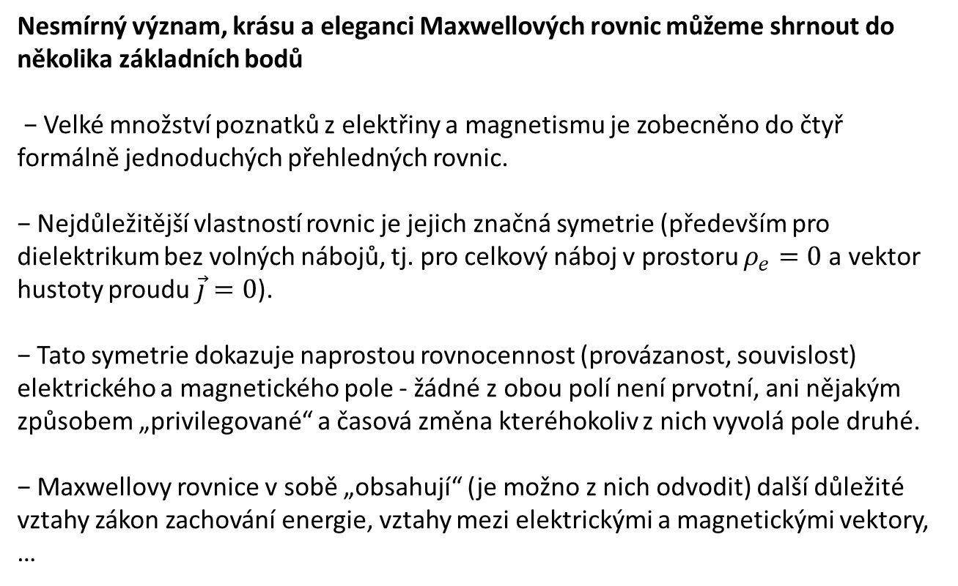
Nesmírný význam, krásu a eleganci Maxwellových rovnic můžeme shrnout do několika základních bodů
− Velké množství poznatků z elektřiny a magnetismu je zobecněno do čtyř formálně jednoduchých přehledných rovnic.
− Nejdůležitější vlastností rovnic je jejich značná symetrie (především pro dielektrikum bez volných nábojů, tj. pro celkový náboj v prostoru $ρ_{e}=0$ a vektor hustoty proudu $\vec{j}=0$).
− Tato symetrie dokazuje naprostou rovnocennost (provázanost, souvislost) elektrického a magnetického pole - žádné z obou polí není prvotní, ani nějakým způsobem „privilegované“ a časová změna kteréhokoliv z nich vyvolá pole druhé.
− Maxwellovy rovnice v sobě „obsahují“ (je možno z nich odvodit) další důležité vztahy zákon zachování energie, vztahy mezi elektrickými a magnetickými vektory, …

Slide 5
Z Maxwellových rovnic byly předpovězeny nové, dosud neznámé jevy a vlastnosti elektromagnetického pole, jsou např. východiskem pro odvození rovnic elektromagnetického vlnění a tedy i optiky a teorie optických přístrojů, ať už jde o složité teleskopy nebo obyčejné brýle. Jsou teoretickým základem pro vysvětlení funkce elektromagnetických zařízení, jako jsou například elektromotory, cyklotrony, televizní vysílače a přijímače, telefony, faxy, radary nebo mikrovlnné trouby. Maxwellovy rovnice jsou vynikajícím, možná největším úspěchem klasické fyziky, který připravil pole pro Einsteinovu teorii relativity (a ta na něm nic nezměnila). Zároveň byly ale i „labutí písní“ klasické fyziky, jejím posledním úspěchem – po nich začíná rozvoj moderní fyziky, jejíž dva hlavní zdroje tvoří teorie relativity a kvantová mechanika.

Slide 6
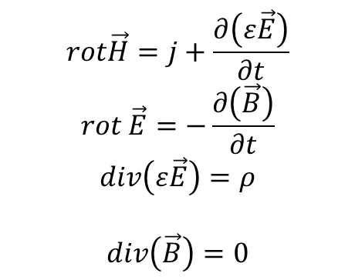
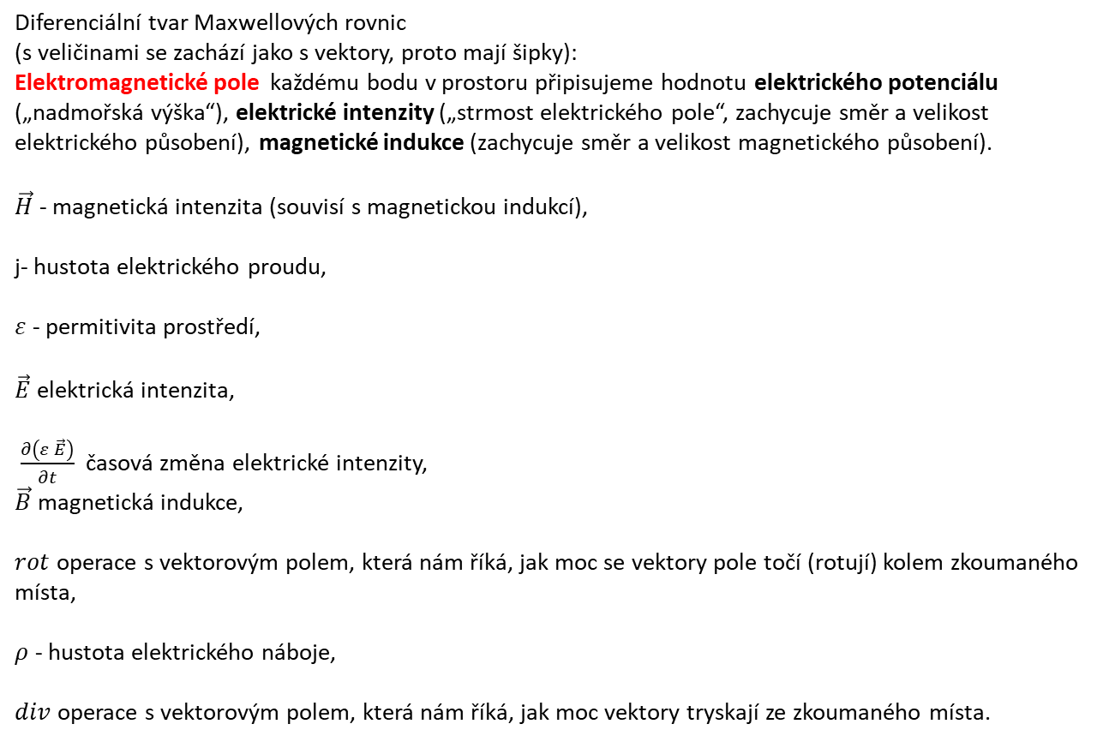
Diferenciální tvar Maxwellových rovnic
Diferenciální tvar Maxwellových rovnic
(s veličinami se zachází jako s vektory, proto mají šipky):
Elektromagnetické pole každému bodu v prostoru připisujeme hodnotu elektrického potenciálu („nadmořská výška“), elektrické intenzity („strmost elektrického pole“, zachycuje směr a velikost elektrického působení), magnetické indukce (zachycuje směr a velikost magnetického působení).
$\vec{H}$ - magnetická intenzita (souvisí s magnetickou indukcí),
j- hustota elektrického proudu,
$ε$ - permitivita prostředí,
$\vec{E}$ elektrická intenzita,
$\frac{∂\left(ε \vec{E}\right)}{∂t}$ časová změna elektrické intenzity,
$\vec{B}$ magnetická indukce,
$rot$ operace s vektorovým polem, která nám říká, jak moc se vektory pole točí (rotují) kolem zkoumaného místa,
$ρ$ - hustota elektrického náboje,
$div$ operace s vektorovým polem, která nám říká, jak moc vektory tryskají ze zkoumaného místa.
$$rot\vec{H}=j+\frac{∂\left(ε\vec{E}\right)}{∂t}$$
$$rot \vec{E}=−\frac{∂\left(\vec{B}\right)}{∂t}$$
$$div\left(ε\vec{E}\right)=ρ$$
$$div\left(\vec{B}\right)=0$$

Slide 7
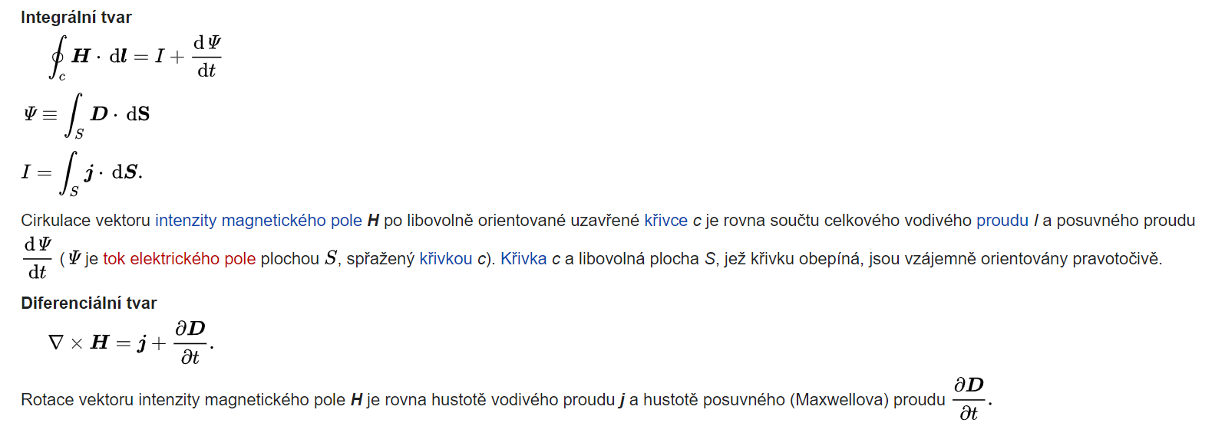
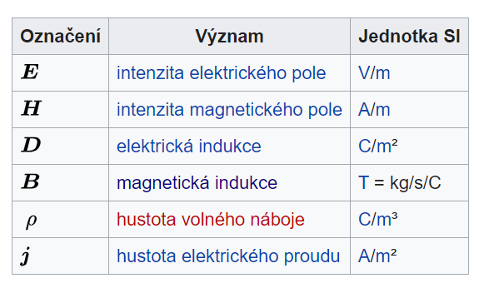
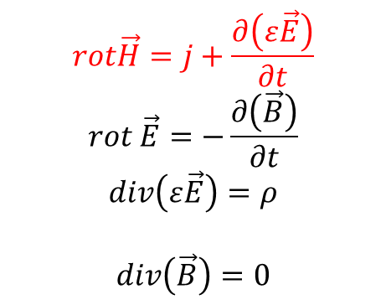
První Maxwellova rovnice (zákon celkového proudu, zobecněný Ampérův zákon )
Vektory magnetické intenzity se točí kolem míst, kde teče elektrický proud nebo kde se v čase mění elektrická intenzita.
$$rot\vec{H}=j+\frac{∂\left(ε\vec{E}\right)}{∂t}$$
$$rot \vec{E}=−\frac{∂\left(\vec{B}\right)}{∂t}$$
$$div\left(ε\vec{E}\right)=ρ$$
$$div\left(\vec{B}\right)=0$$

Slide 8
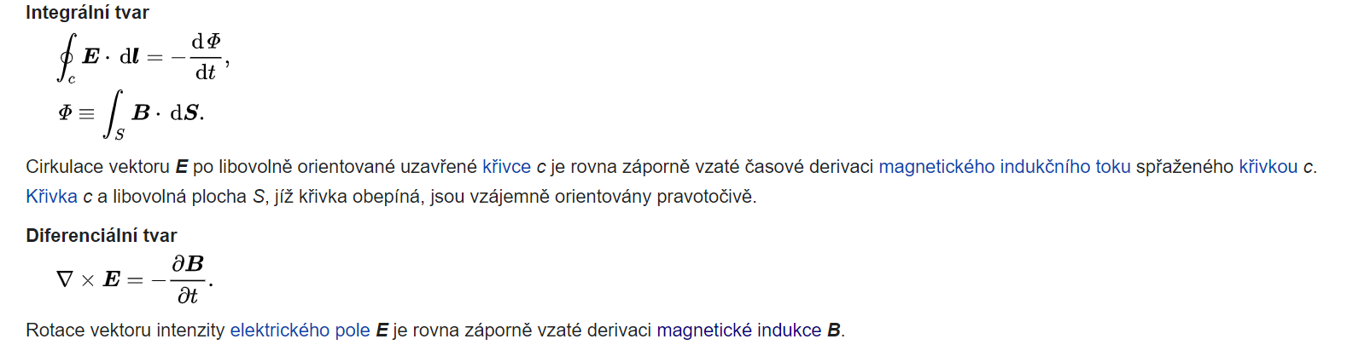
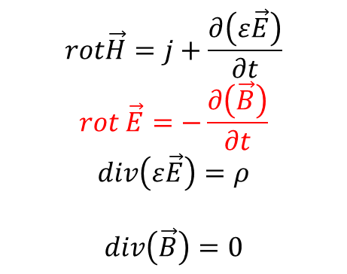
Druhá Maxwellova rovnice (zákon elektromagnetické indukce, Faradayův indukční zákon)
Vektory elektrické intenzity se točí kolem míst, kde se mění magnetická indukce. Tuto rovnici známe jako zákon elektromagnetické indukce, napětí je přímo úměrné časové změně magnetického indukčního toku.
$$rot\vec{H}=j+\frac{∂\left(ε\vec{E}\right)}{∂t}$$
$$rot \vec{E}=−\frac{∂\left(\vec{B}\right)}{∂t}$$
$$div\left(ε\vec{E}\right)=ρ$$
$$div\left(\vec{B}\right)=0$$

Slide 9
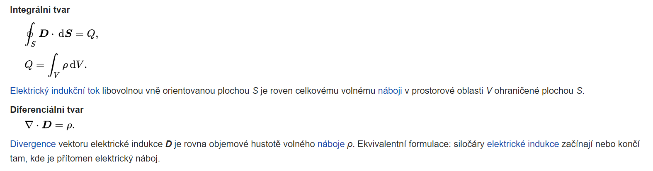
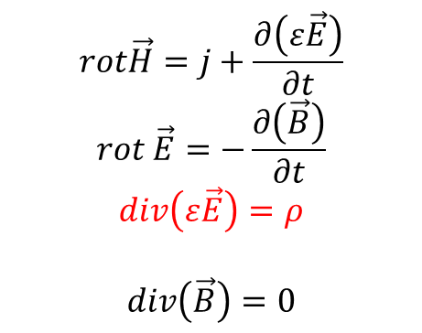
Třetí Maxwellova rovnice (Gaussův zákon elektrostatiky)
Vektory elektrické intenzity tryskají z míst, kde je elektrický náboj. Rovnice popisuje tvar elektrického pole v okolí bodového náboje.
$$rot\vec{H}=j+\frac{∂\left(ε\vec{E}\right)}{∂t}$$
$$rot \vec{E}=−\frac{∂\left(\vec{B}\right)}{∂t}$$
$$div\left(ε\vec{E}\right)=ρ$$
$$div\left(\vec{B}\right)=0$$

Slide 10
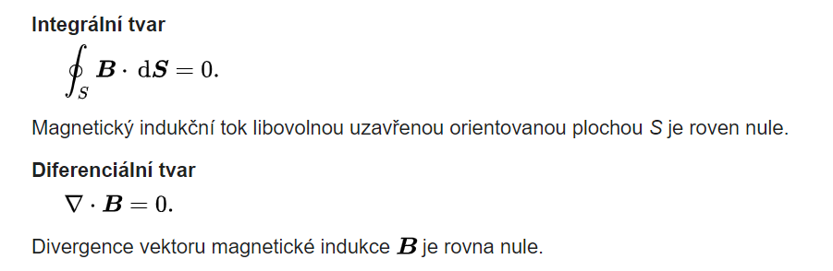
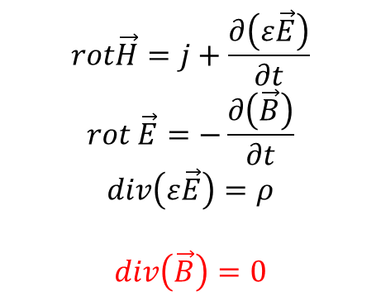
Čtvrtá Maxwellova rovnice (zákon spojitosti toku)
Vektory magnetické indukce nikde netryskají. Siločáry magnetického pole jsou vždy uzavřené. Neexistuje tzv. magnetický monopól.
$$rot\vec{H}=j+\frac{∂\left(ε\vec{E}\right)}{∂t}$$
$$rot \vec{E}=−\frac{∂\left(\vec{B}\right)}{∂t}$$
$$div\left(ε\vec{E}\right)=ρ$$
$$div\left(\vec{B}\right)=0$$

Slide 11
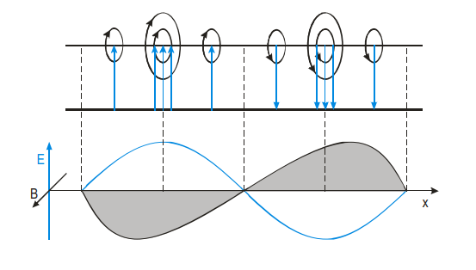
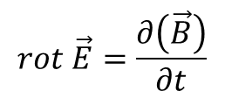
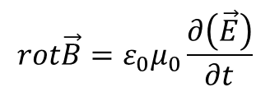
Maxwellovy rovnice jsou jedním z příkladů fyzikální krásy: v málu je schováno strašně moc, rovnice jsou symetrické, elegantní.
Zajímavé jsou první dvě rovnice ve vakuu (bez přítomnosti proudu a látky).
$$rot\vec{B}=ε_{0}μ_{0}\frac{∂\left(\vec{E}\right)}{∂t}$$
$$rot \vec{E}=\frac{∂\left(\vec{B}\right)}{∂t}$$
Kolem místa, kde se změní E se začnou točit vektory B a zároveň, jakmile se změní vektory B, začnou se kolem nich točit vektory E a tak pořád dokola ⇒ oba vektory jsou spolu svázané, jakmile se jeden objeví, zrodí se i druhý, vznik druhého zapříčiní vznik prvního a tak pořád dokola:
změna elektromagnetického pole může existovat a šířit se v prostoru, kde není ani látka, ani proud ani náboje (říkáme, že prostorem se šíří elektromagnetická vlna).

Slide 12
Konec

